Slide 1
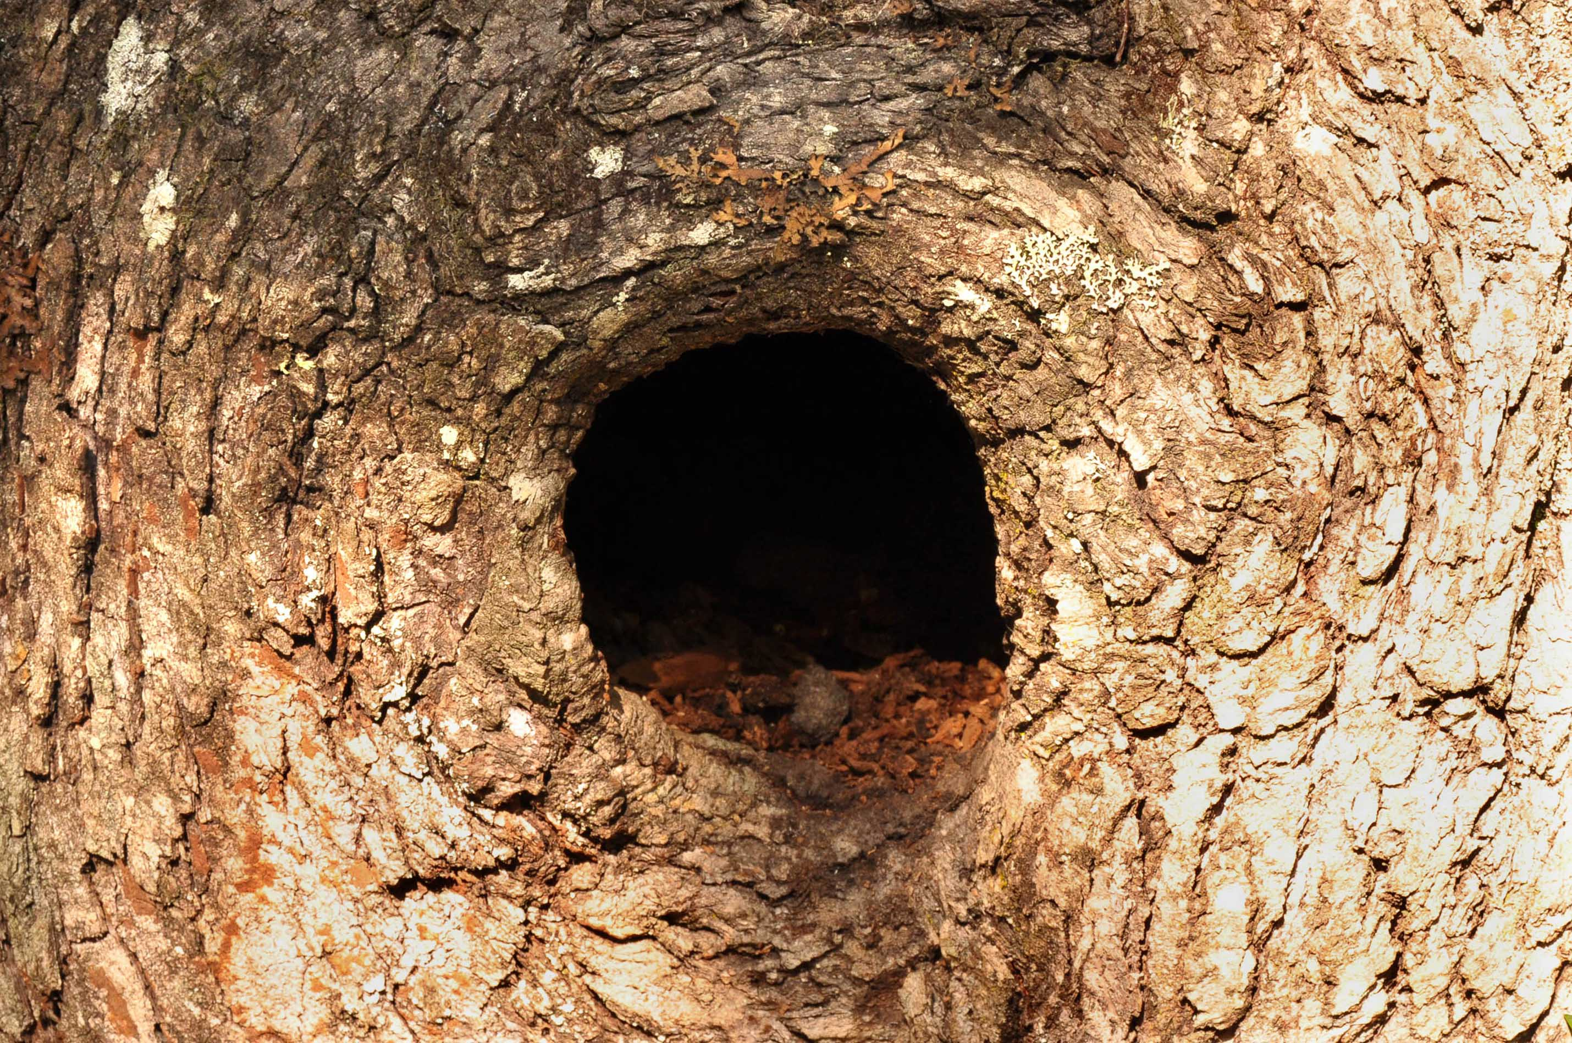
NATURALEZA

Slide 2
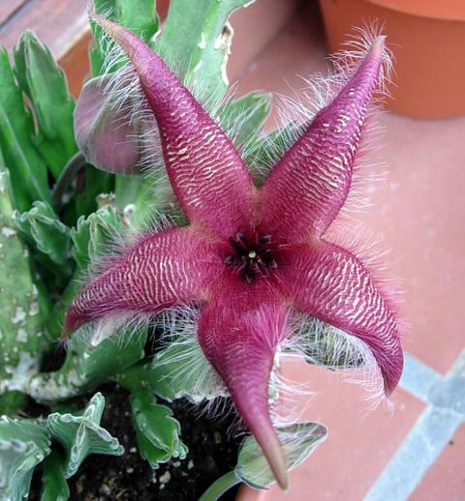
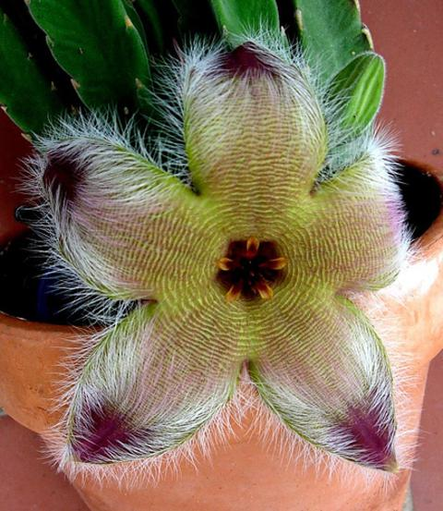
Spelia , Flor de
Lagarto

Slide 3
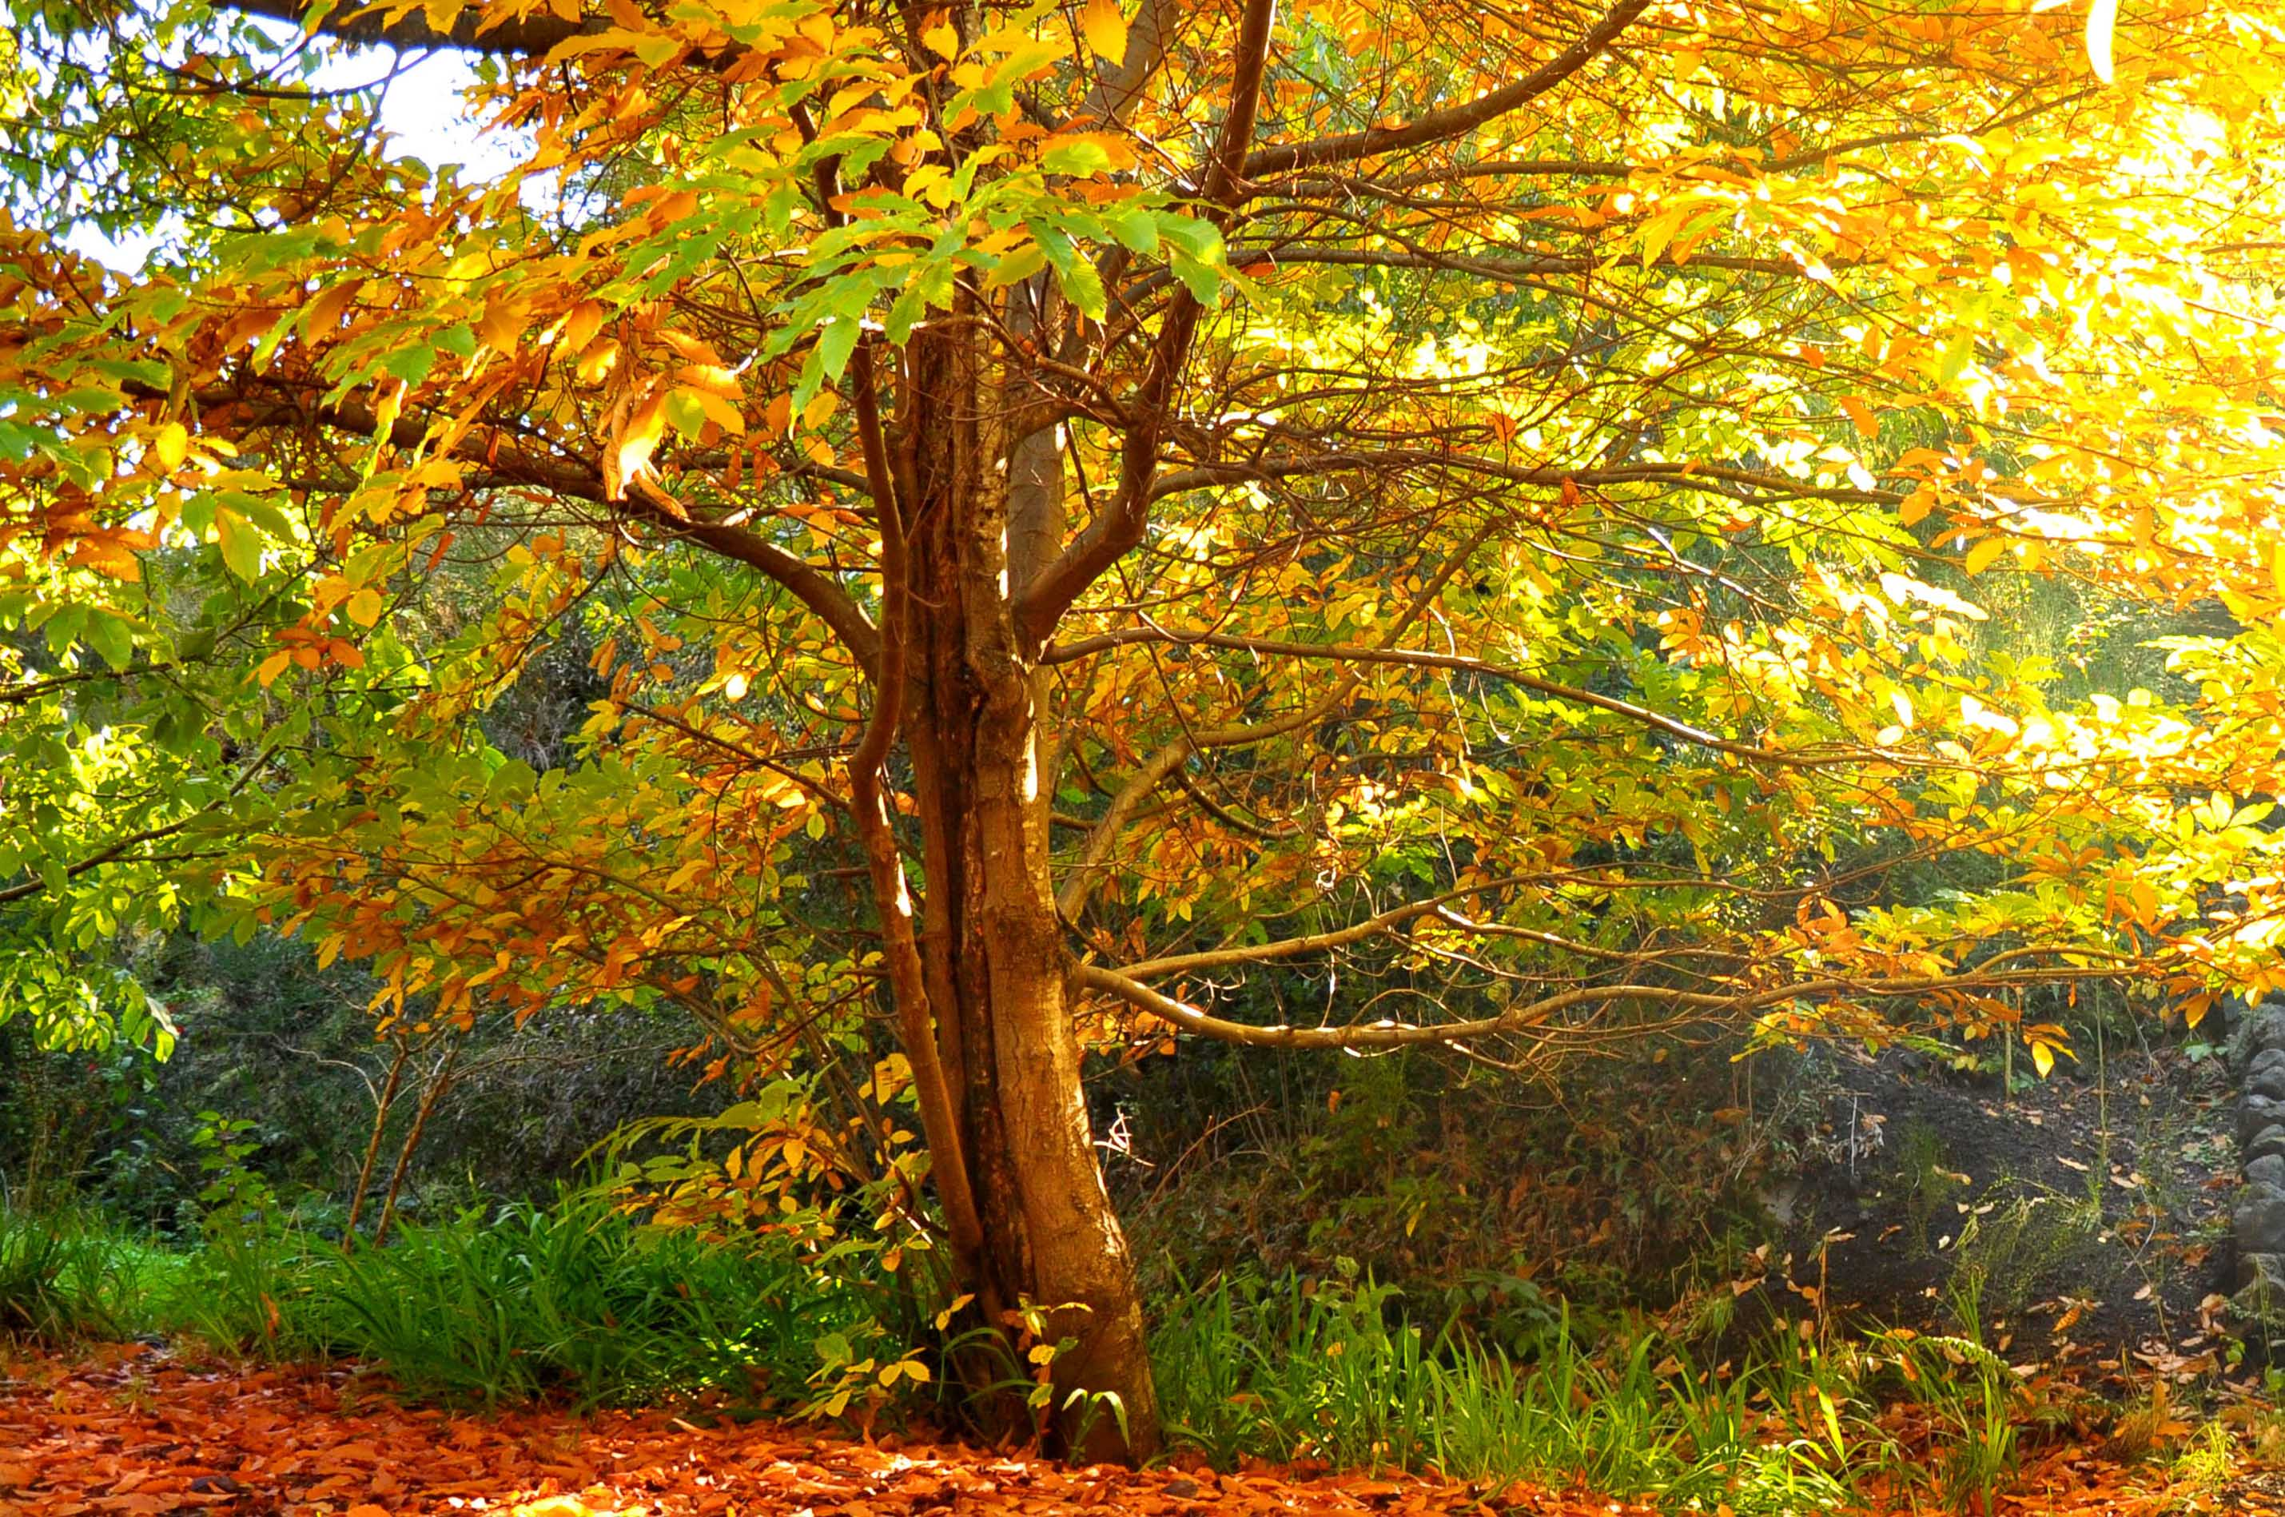
Otoño

Slide 4
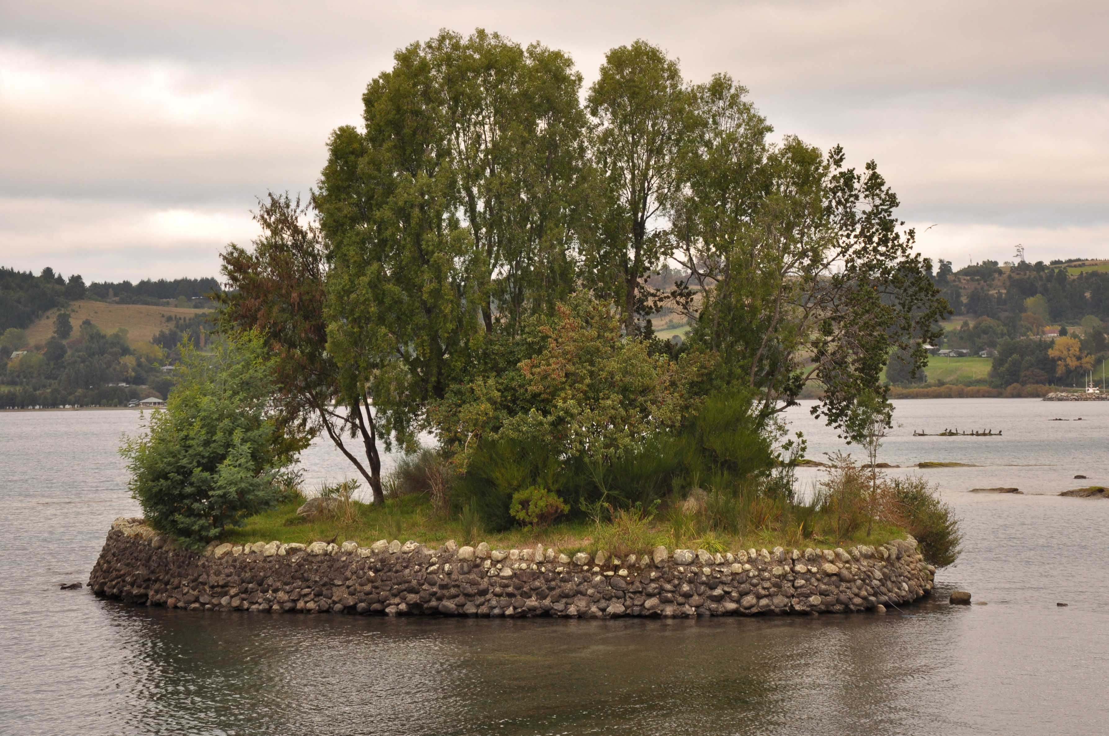

Slide 5
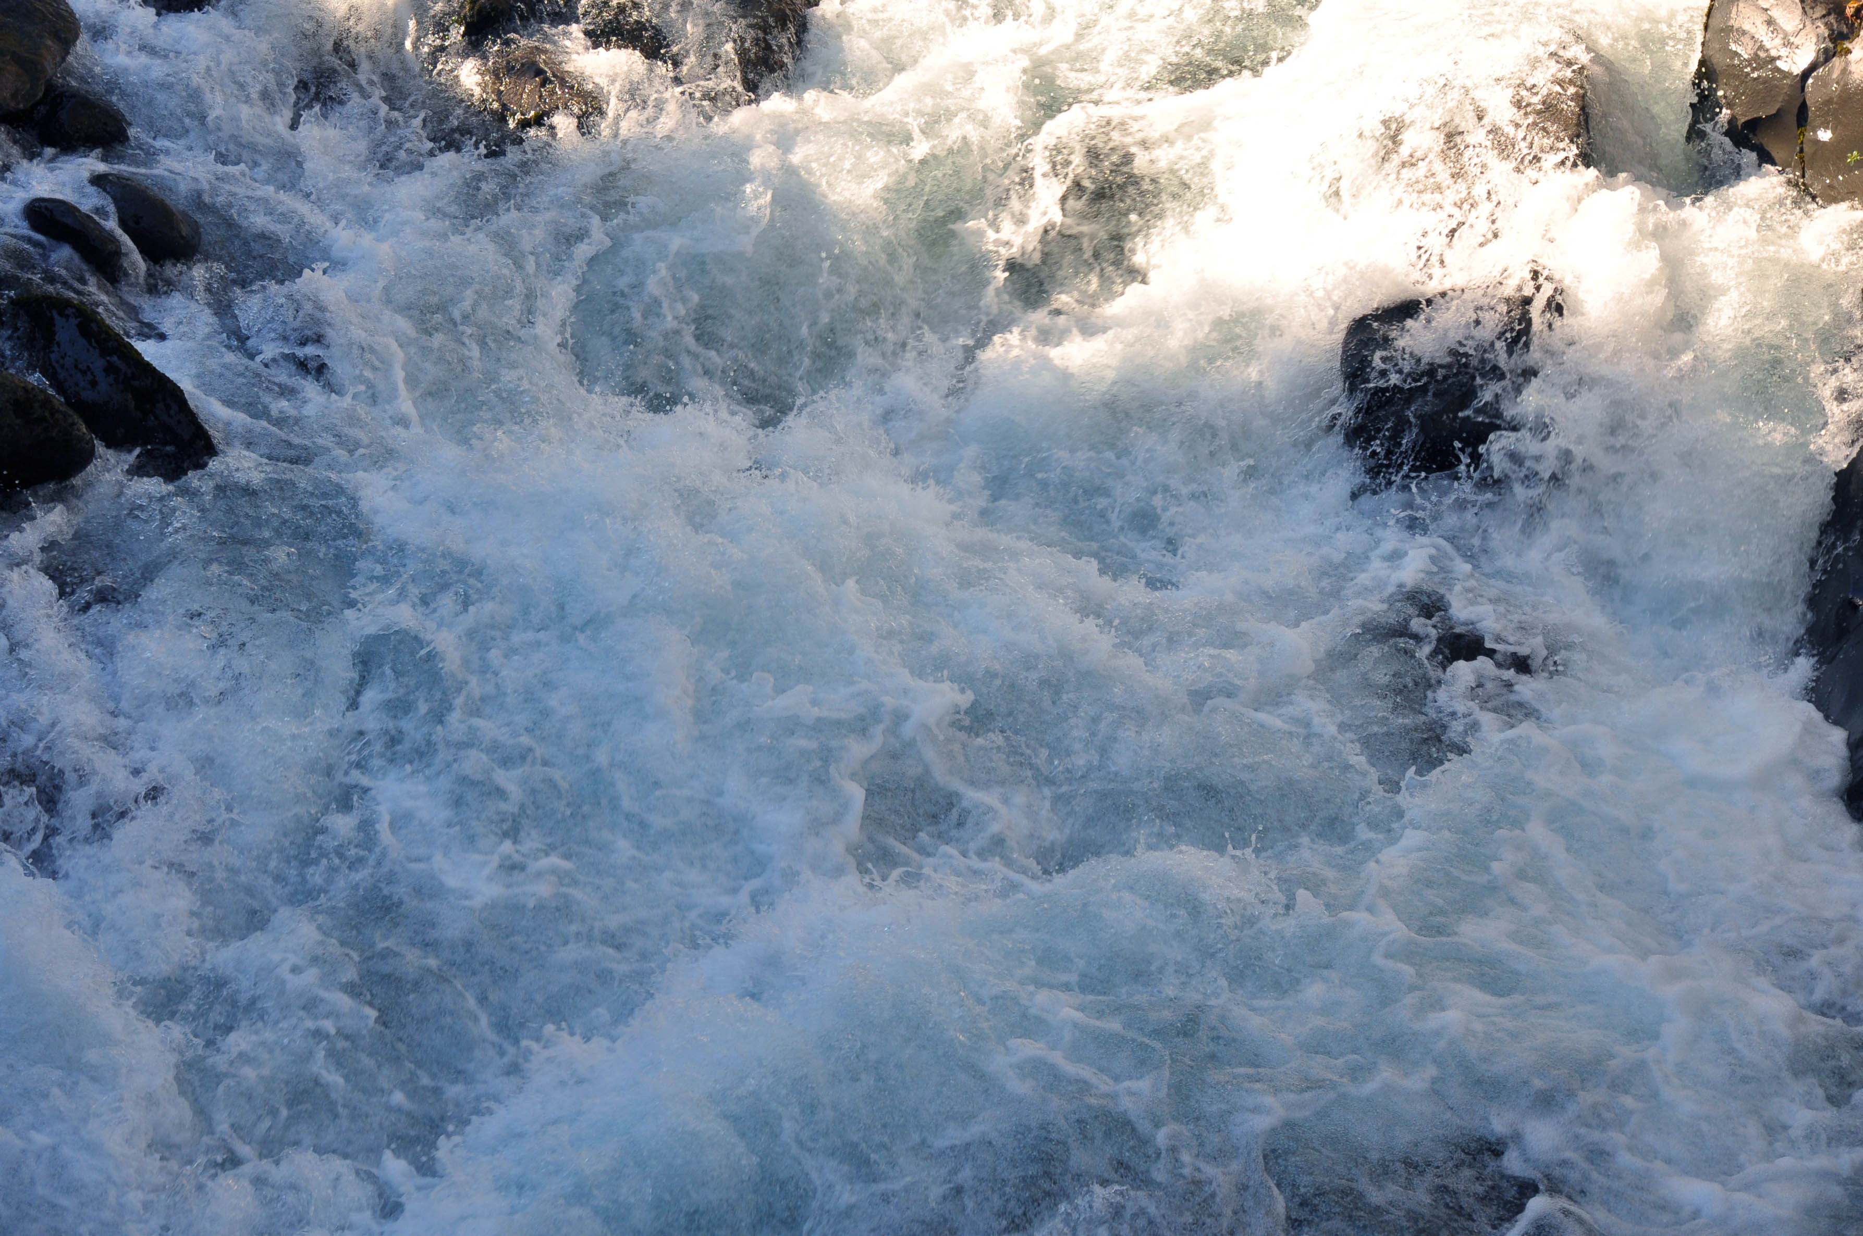

Slide 6
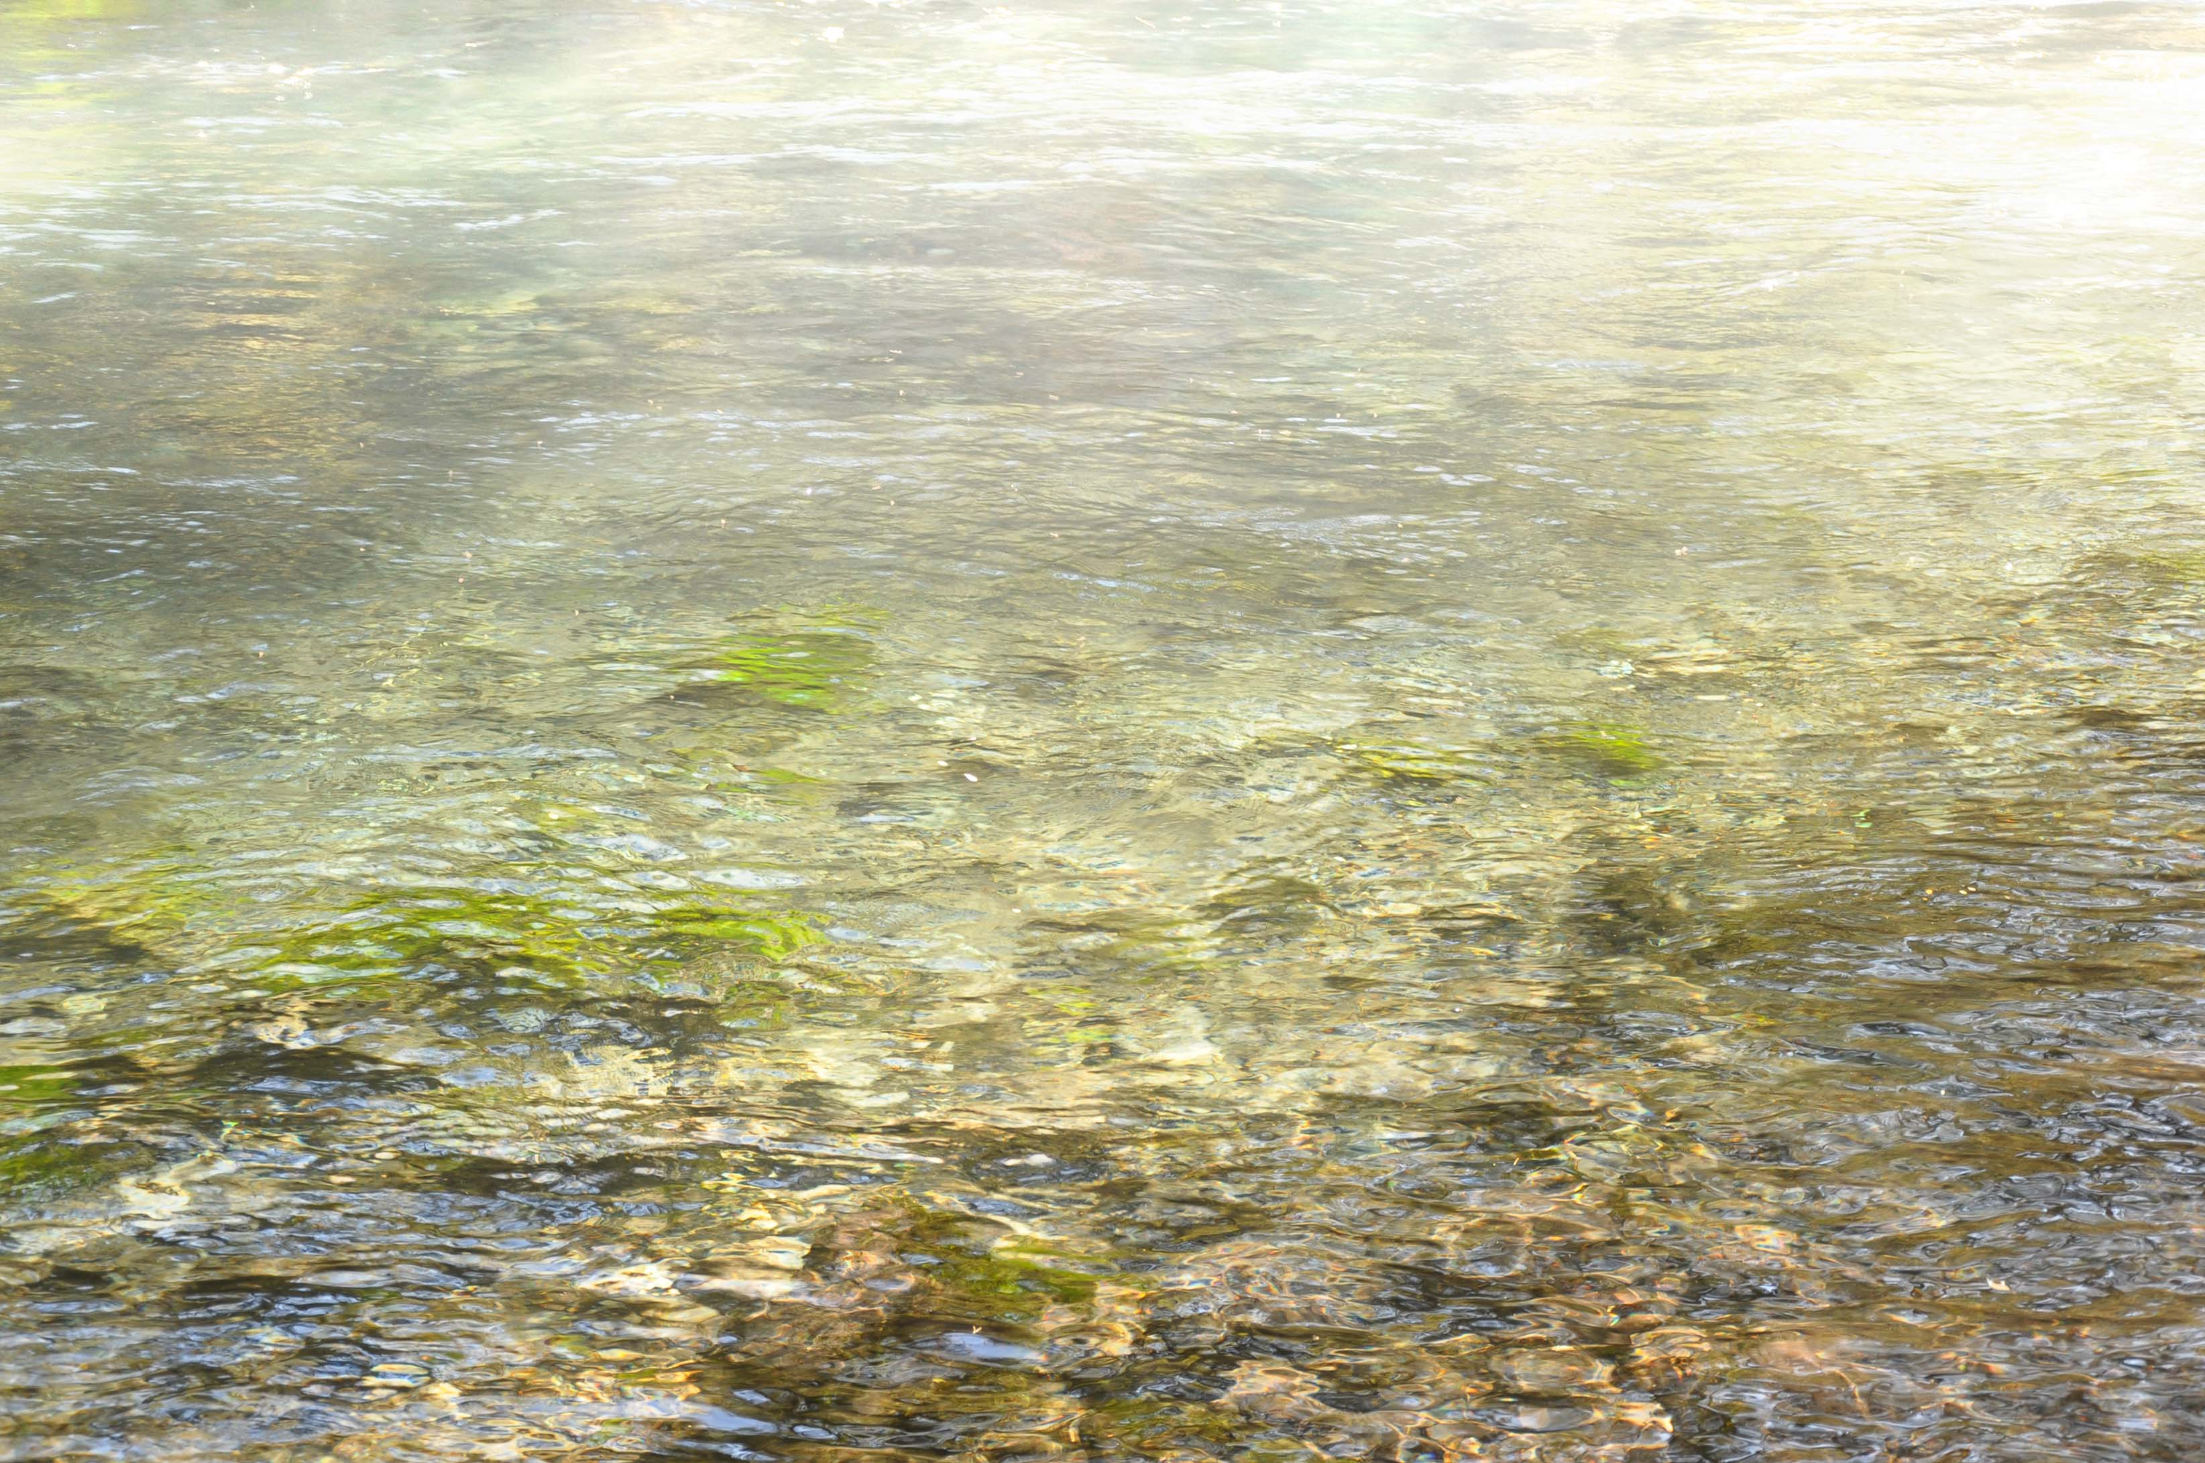

Slide 7
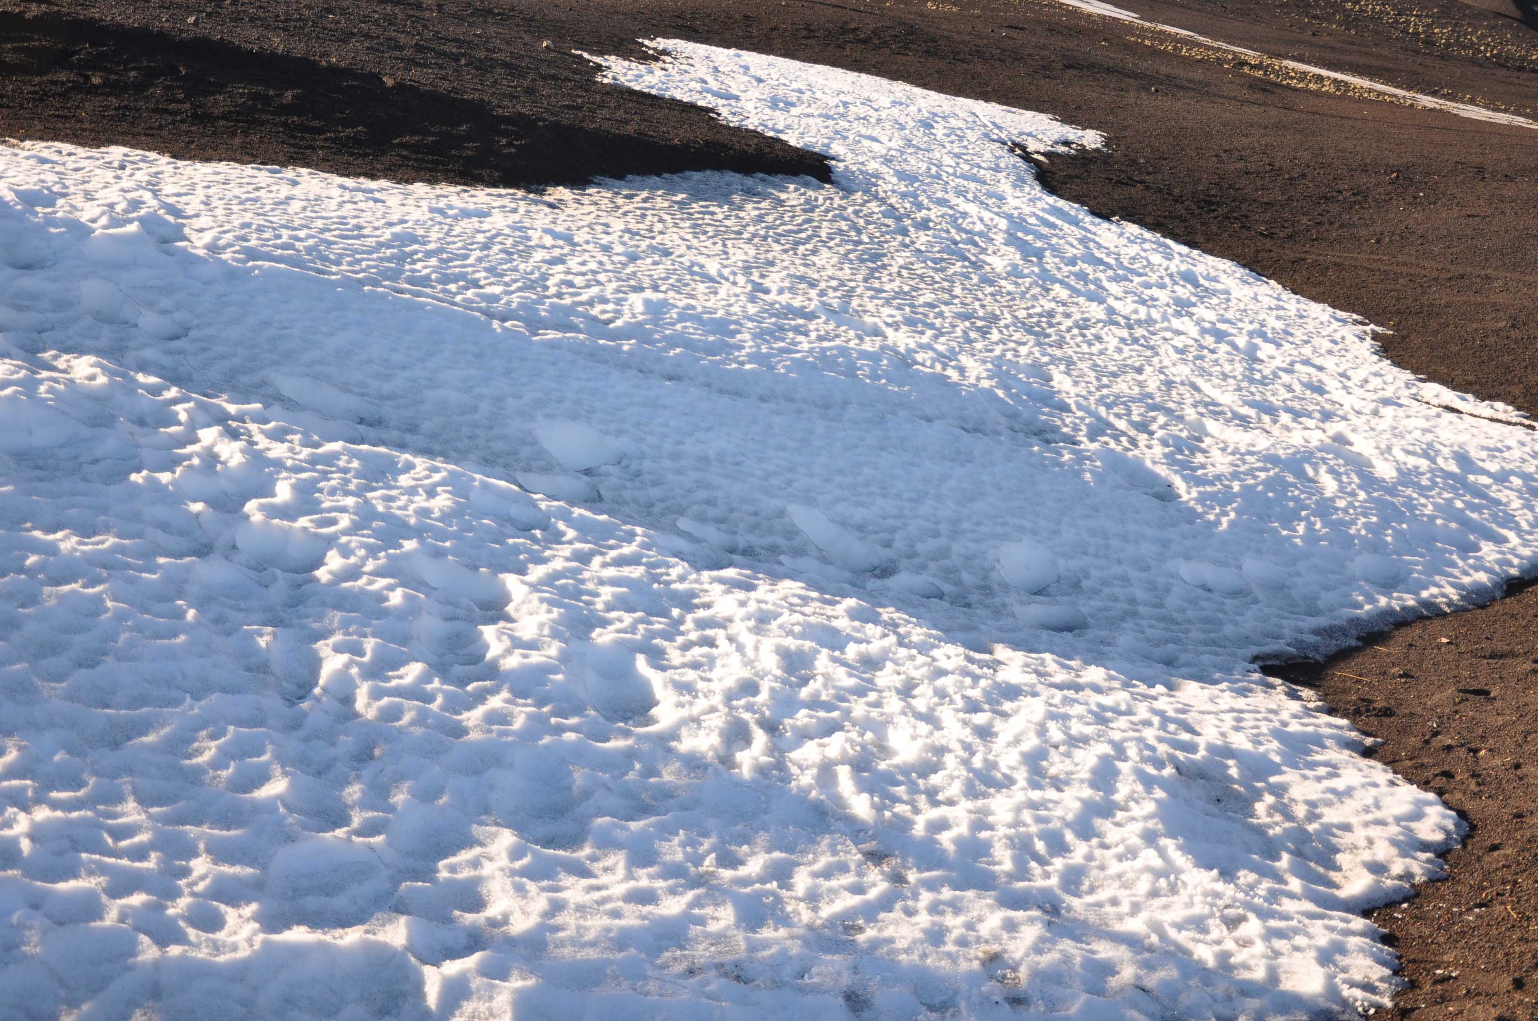

Slide 8
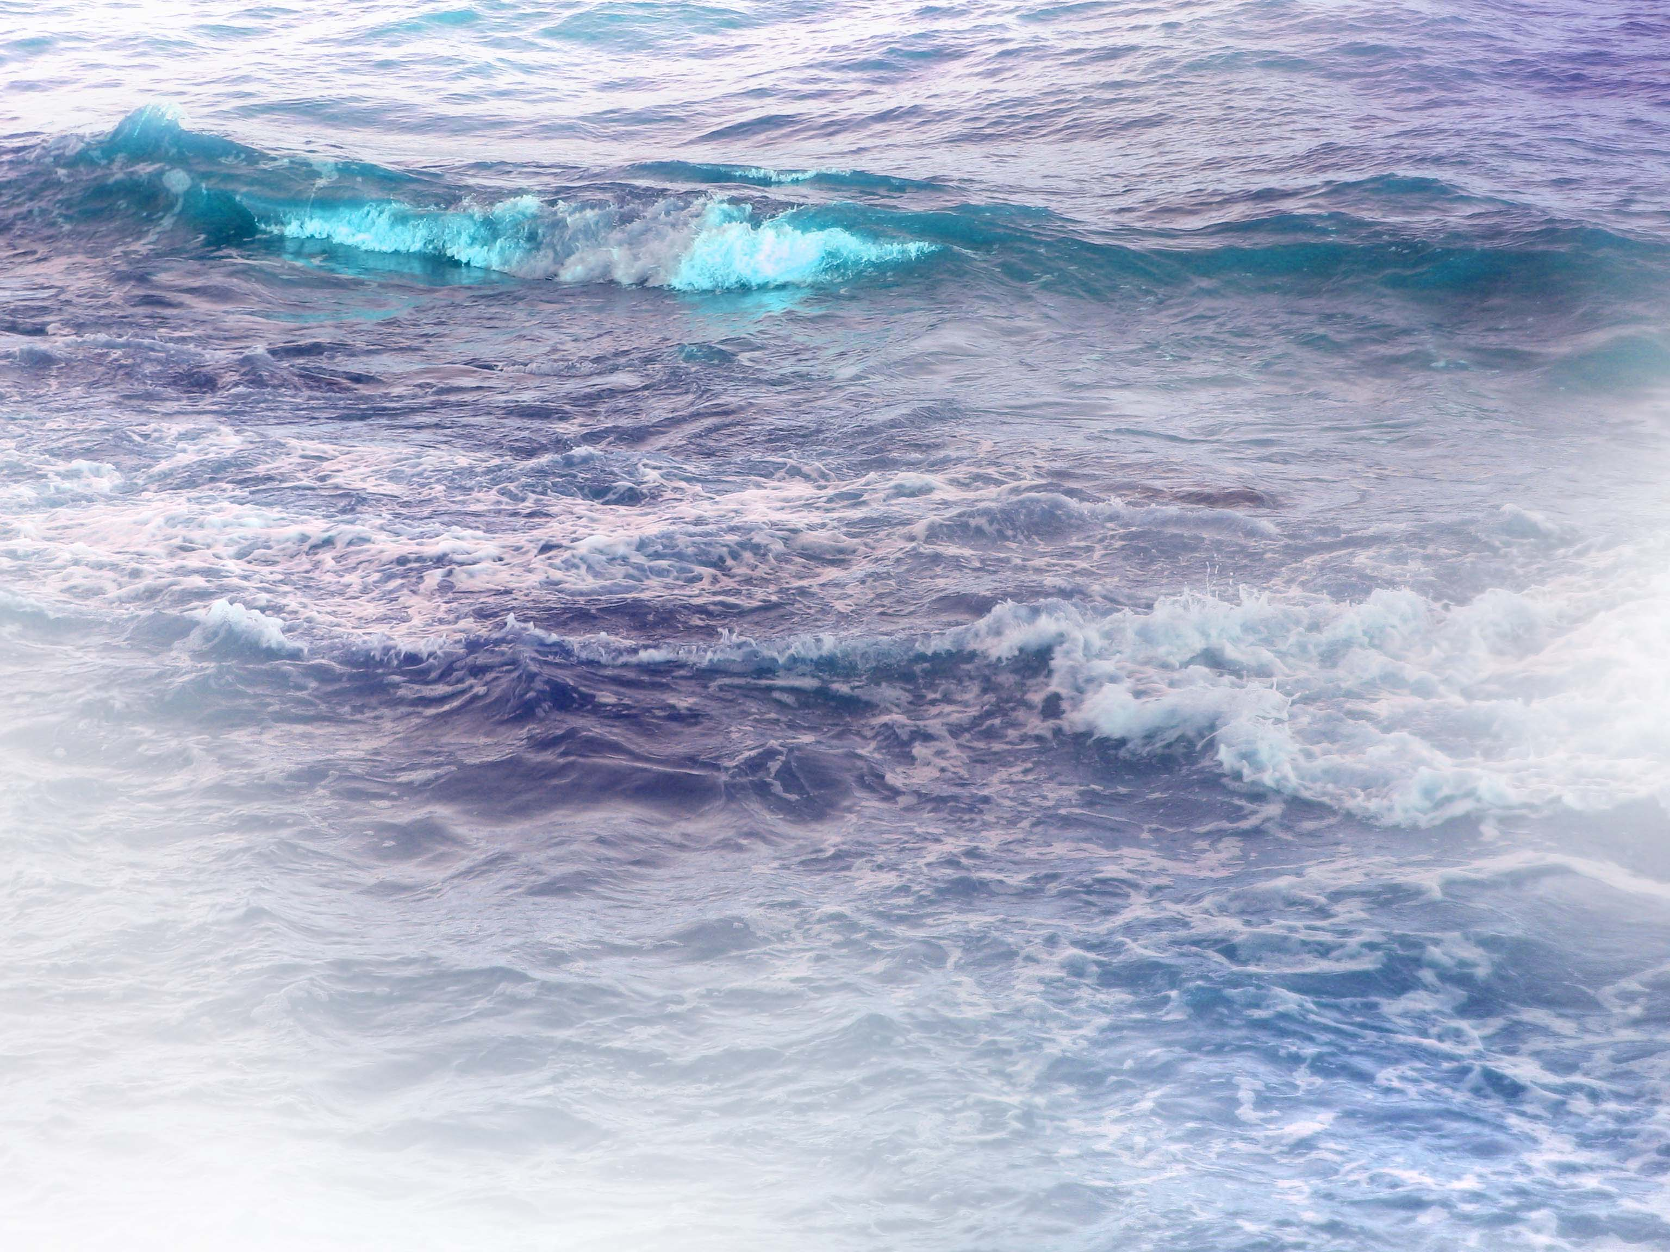

Slide 9
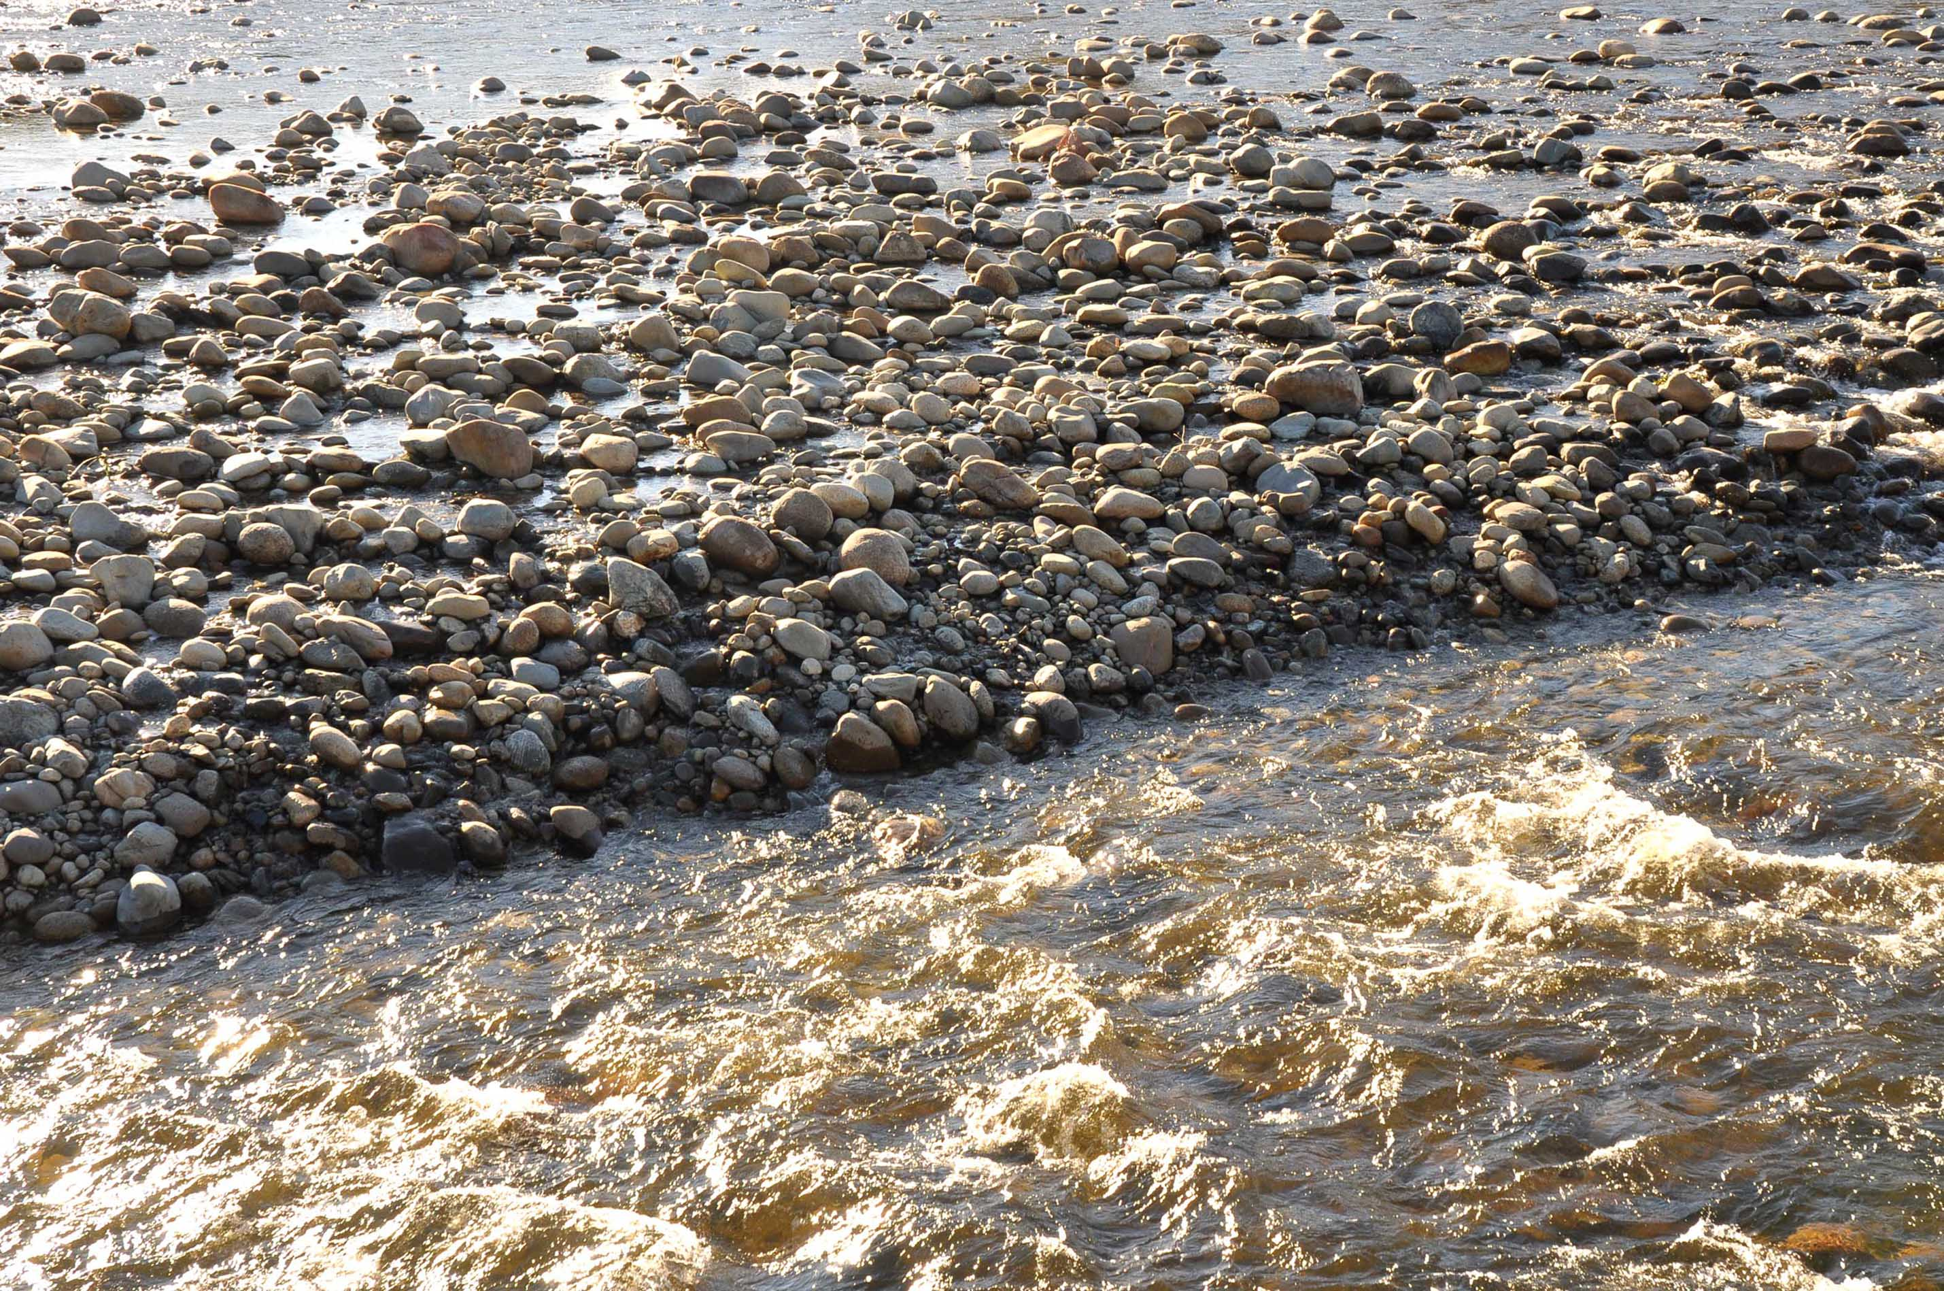

Slide 10
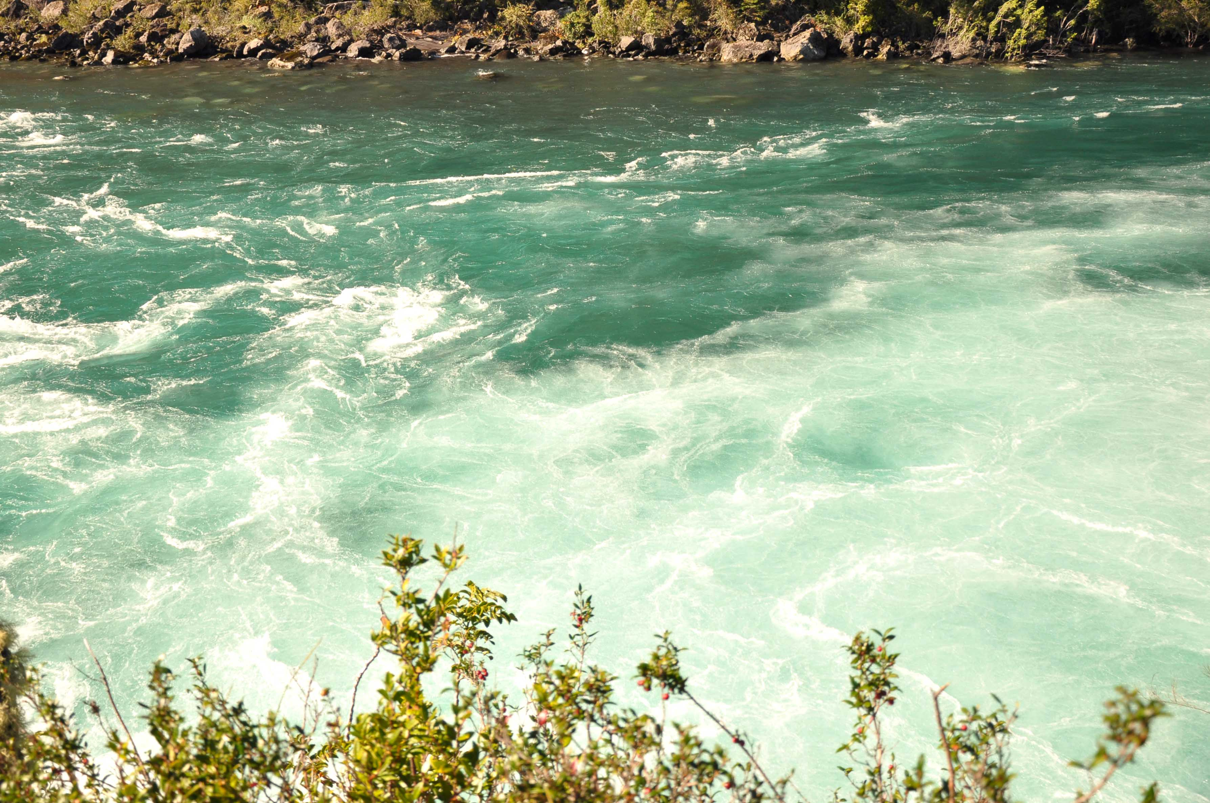

Slide 11
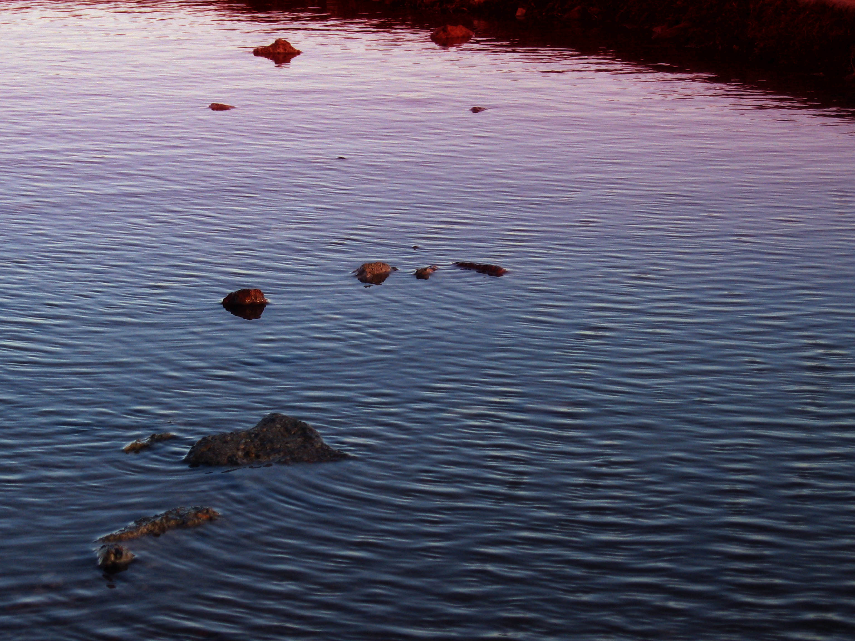

Slide 12
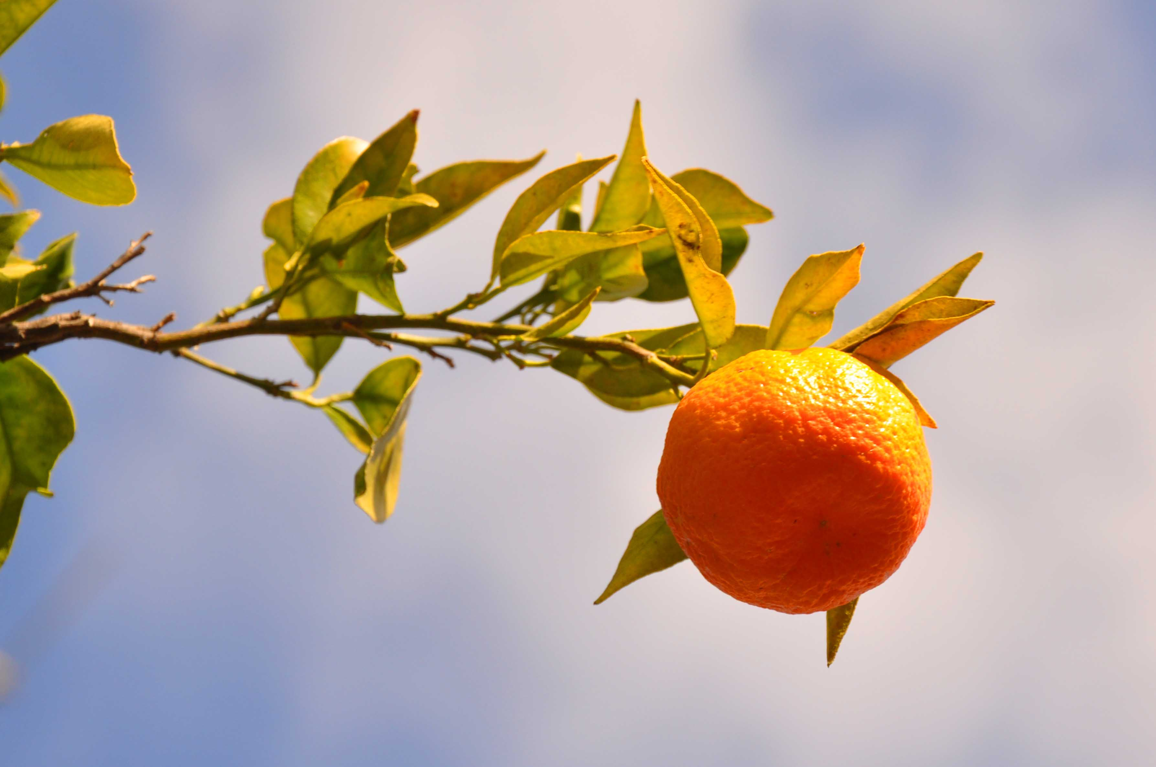


Slide 13
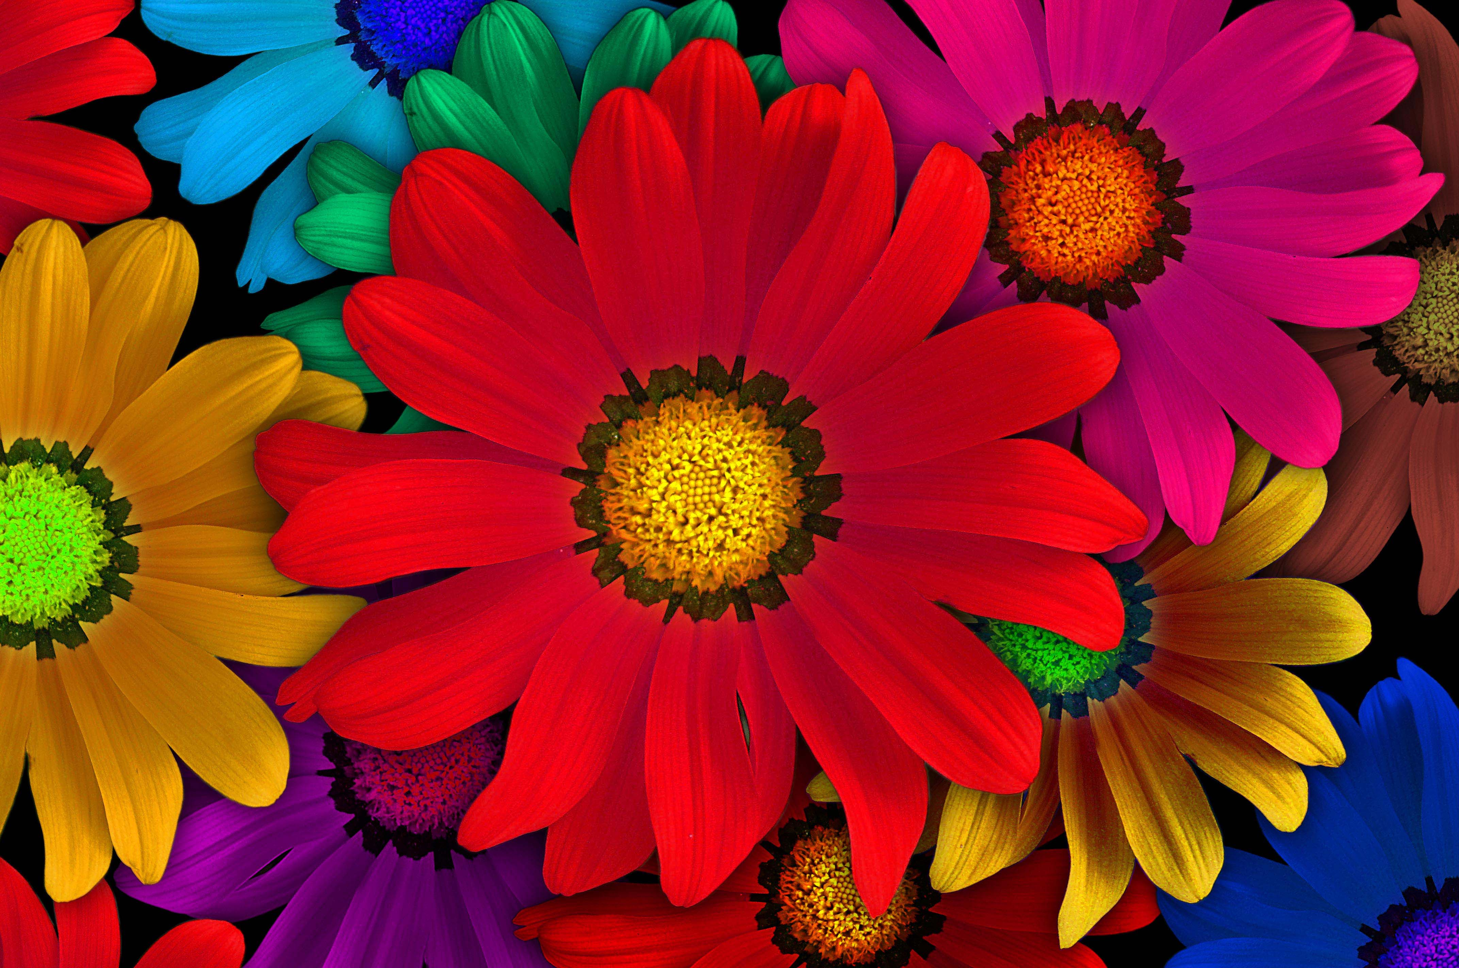
Lindas margaritas.

Slide 14
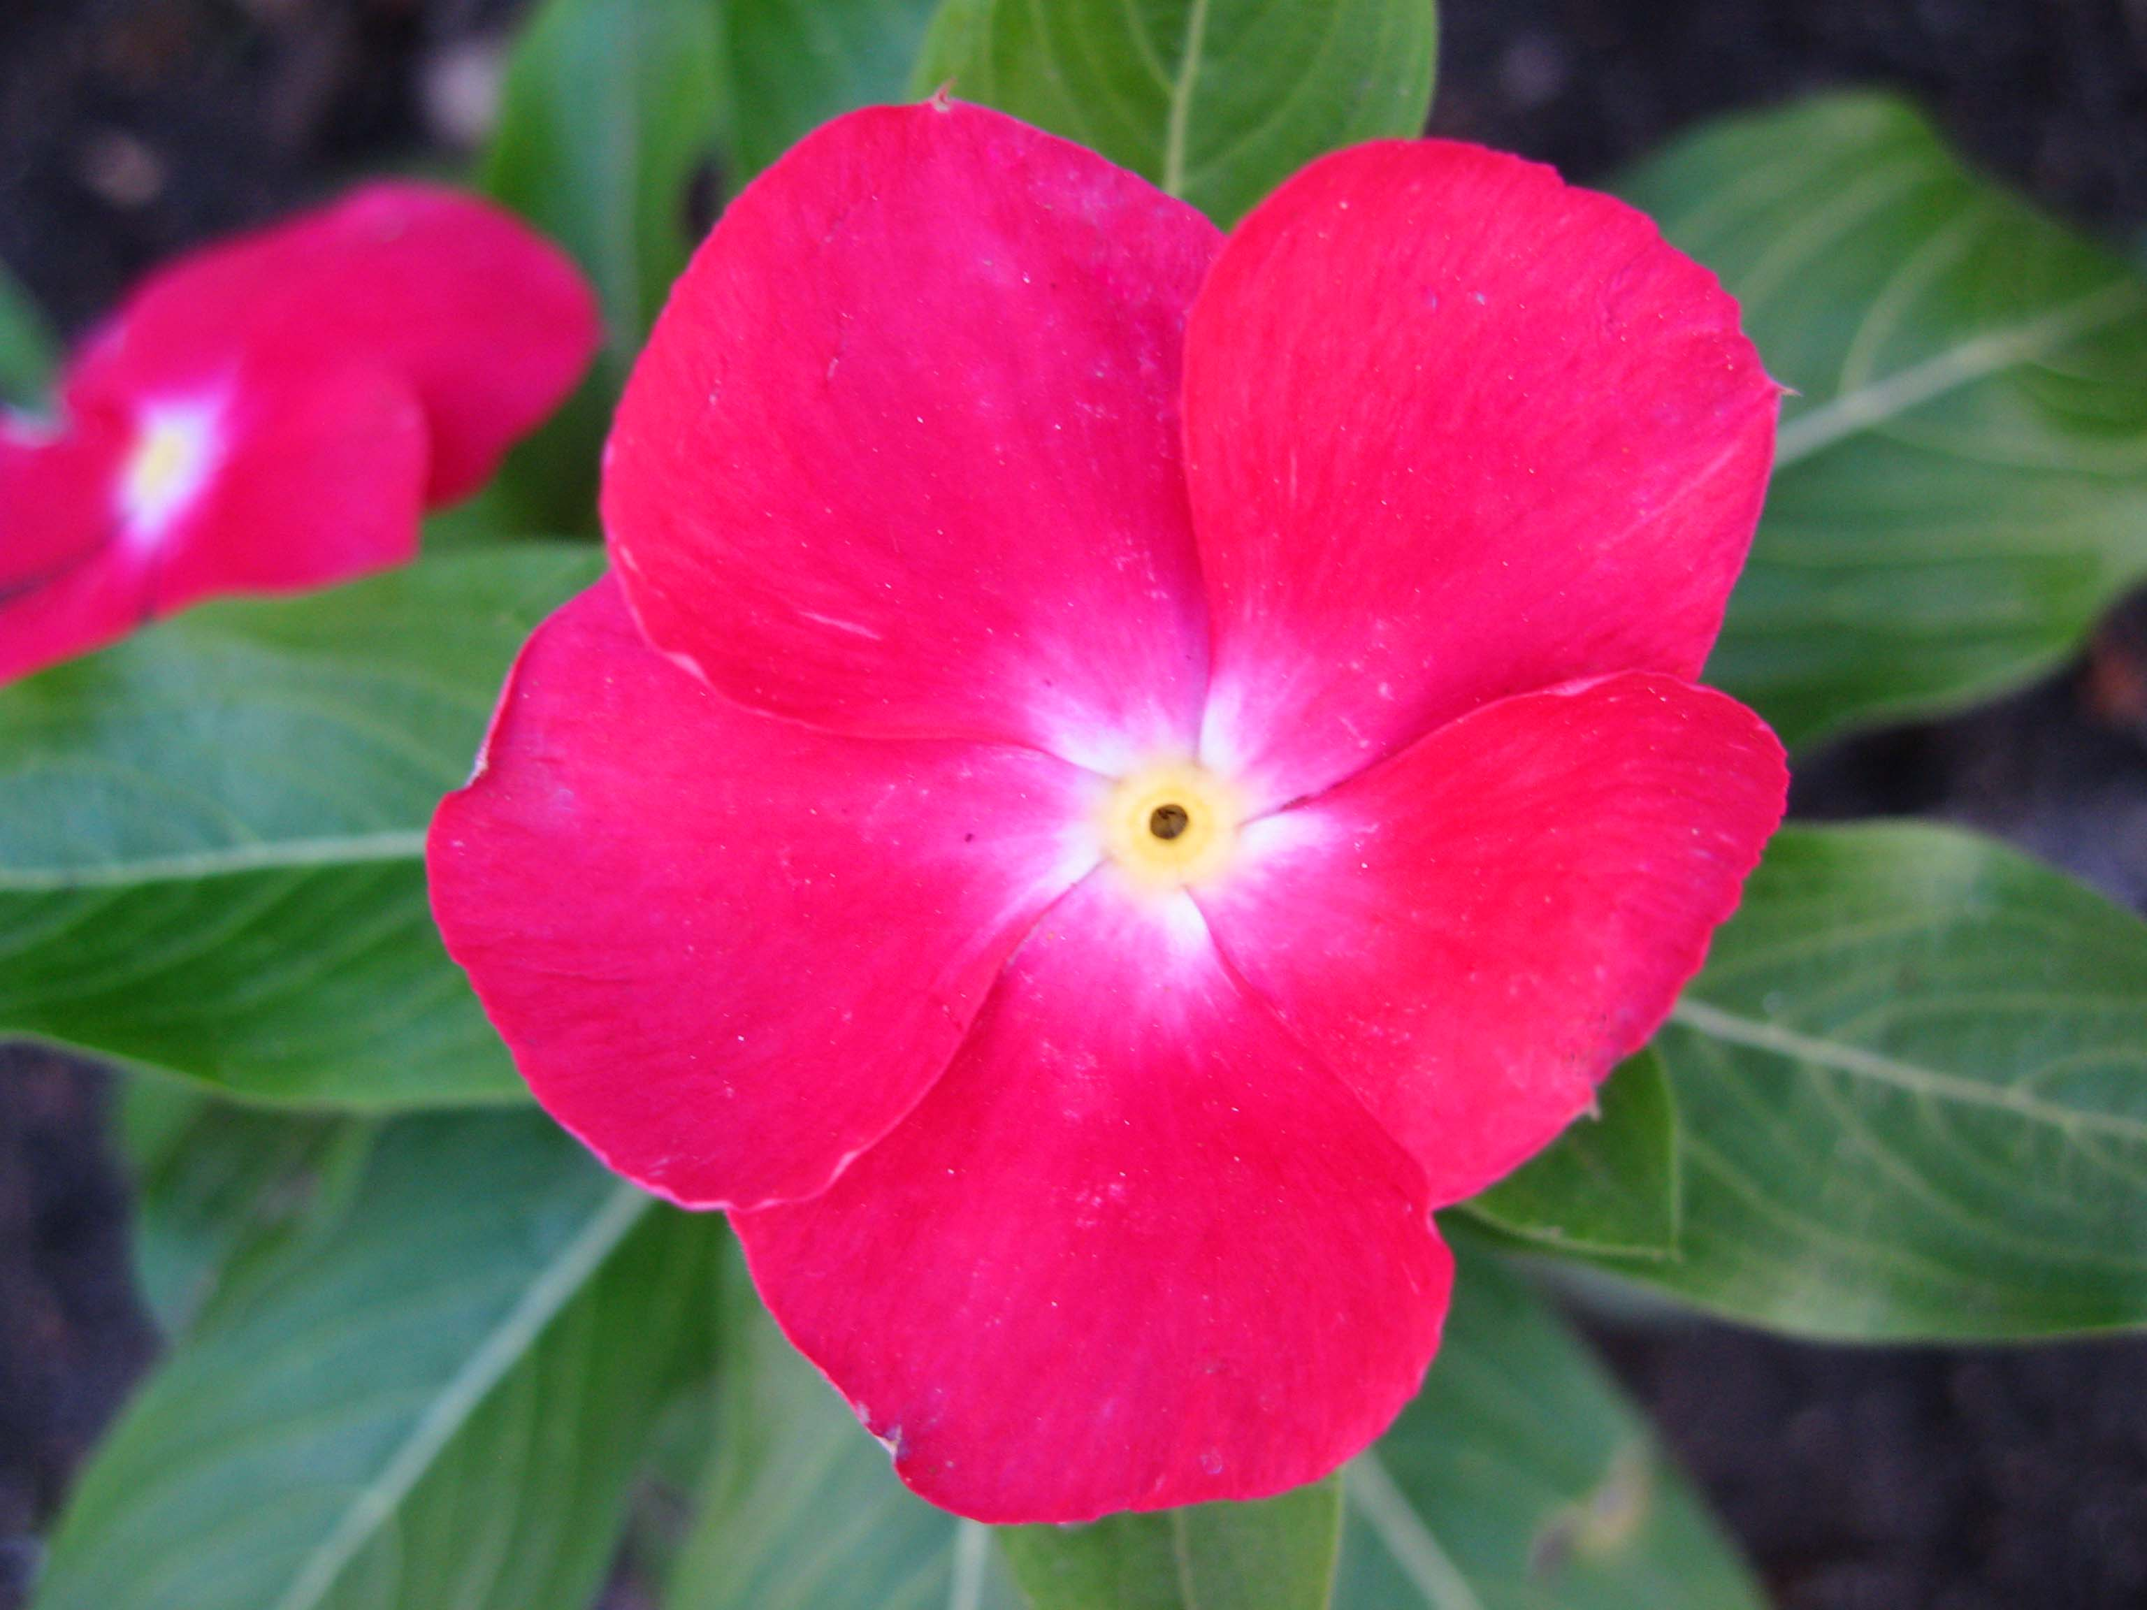
ALEGRÍAS

Slide 15
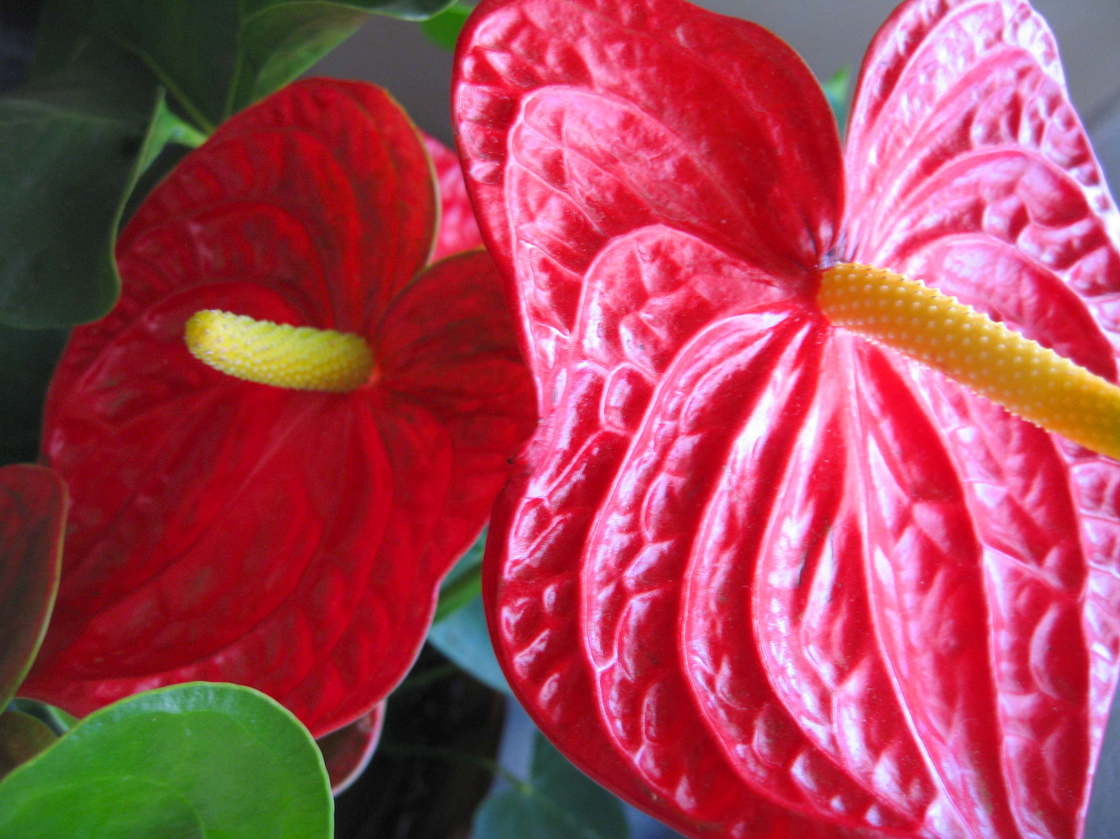
ANTHURIUM

Slide 16
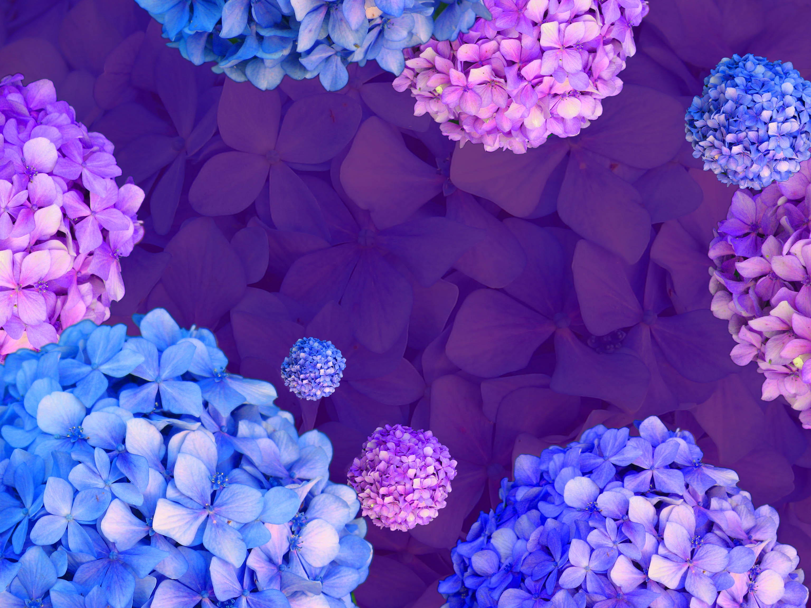
H O T E N S I A S

Slide 17
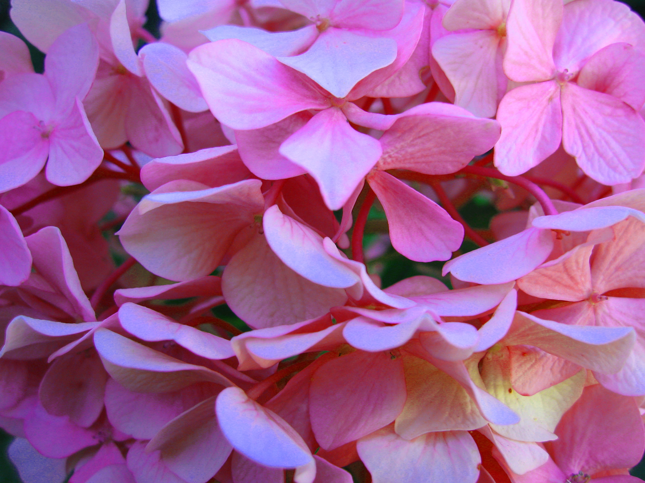
FIN DE LA PRESENTACIÓN
CHICLANERA
2013

Slide 18




Accede a la sección que desees desde aquí:
PPS Exclusivos
Dedicatorias | Fechas Especiales | Graciosos | Historia y arte | Lugares | Musicales
Naturaleza y Ciencias | Política | Reflexión | Religiosos | Románticos | Salud
Si deseas recibir pps periódicamente en tu correo electrónico subscríbete aquí:

